Slide 1
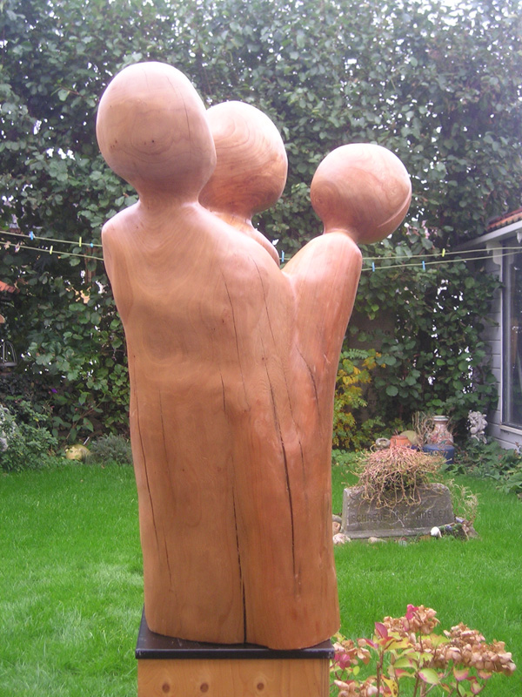

Slide 2
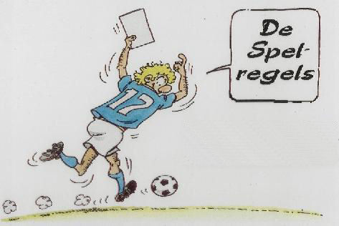

Slide 3
Spelregels en het spel
Grammatica en praten
Theorie en praktijk

Slide 4
Nederl. Geloofs Belijdenis artikel 9: “We kennen God als de Drie-enige God uit het getuigenis van de Heilige Schrift alsook uit de werkingen van deze Personen, voornamelijk uit die welke wij in onszelf ervaren.”

Slide 5
Steeds dichterbij
God de Vader boven ons
God de Zoon naast ons
God de Geest in ons

Slide 6
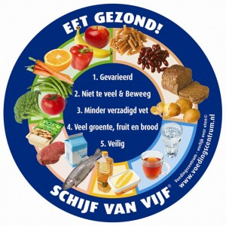
Schijf van vijf

Slide 7
De Zoon nooit zonder de Vader
Valkuil: Jezus is alleen een voorbeeld.
Johannes 1:18: Niemand heeft ooit God gezien, maar de enige Zoon, die zelf God is, die aan het hart van de Vader rust, heeft hem doen kennen.

Slide 8
De Vader nooit zonder de Zoon
Valkuil: geloven zonder blijvende verbondenheid met Christus
Efeziërs 2:6: Hij heeft ons samen met hem uit de dood opgewekt en ons een plaats gegeven in de hemelsferen, in Christus Jezus.

Slide 9
De Zoon nooit zonder de Geest
Valkuil: geloven in een Jezus van vroeger of ver weg
1 Korintiers 12:3 niemand kan ooit zeggen: ‘Jezus is de Heer,’ behalve door toedoen van de heilige Geest.

Slide 10
De Geest nooit zonder de Zoon
Valkuil: fijn gevoel zonder bereidheid tot discipelschap en kruisdragen
Johannes 16:8-14: Wanneer de Pleitbezorger komt zal hij de wereld duidelijk maken wat zonde, gerechtigheid en oordeel is. Alles wat hij jullie bekend zal maken, heeft van mij.

Slide 11
De Vader nooit zonder de Geest
Valkuil: geloven is een opvatting
Galaten 4:6-7: Omdat u zijn kinderen bent, heeft God ons de Geest van zijn Zoon gegeven, die ‘Abba, Vader’ roept. U bent nu geen slaven meer, u bent kinderen van God.

Slide 12
De Geest nooit zonder de Vader
Valkuil: geloven als gevoel staat los van je gewone leven
Jesaja 61:1: De geest van God rust op mij. Om aan armen het goede nieuws te brengen heeft hij mij gezonden, om aan verslagen harten hoop te bieden, om aan gevangenen hun vrijlating bekend te maken

Slide 13
Jezus is alleen een voorbeeld.
geloven zonder blijvende verbondenheid met Christus
geloven in een Jezus van vroeger of ver weg
geloven als gevoel zonder bereidheid tot discipelschap en kruisdragen
geloven is een opvatting
geloven als gevoel staat los van je gewone leven
valkuilen

Slide 14
Gezonde groei
Groei in het kennen van God,
in het omgaan met God
Vader
Zoon
Heilige Geest

